Slide 1
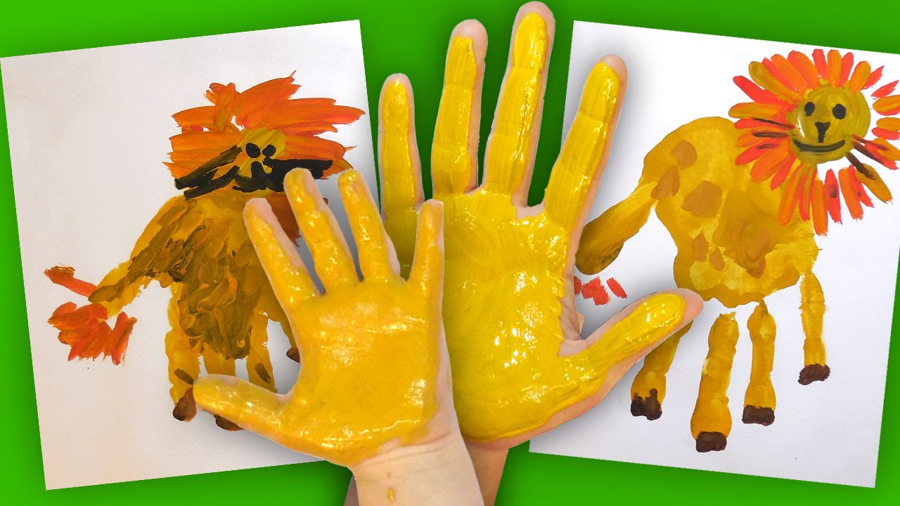
МБДОУ ДС №48 комбинированного вида г. Орла. Изобразительная деятельность как эффективное средство адаптации детей раннего возраста в детском саду Воспитатель: Цыганкова Оксана Вячеславовна

Slide 2
«Творчество является уделом всех… Оно является нормальным и постоянным спутником детского развития» Л.С. Выготский
Поступление ребенка в детский сад вызывает, как правило, серьезную тревогу у взрослых. От того, как пройдет привыкание ребенка к новому распорядку дня, к незнакомым взрослым и сверстникам, зависит дальнейшее развитие малыша и благополучное существование в детском саду, в семье и в дальнейшем в социуме. В этой ситуации нужно создать условия для обеспечения малышу эмоционального комфорта, развития у него коммуникативных навыков.
В успешной адаптации ребенка большое значение имеют разнообразные виды художественно-продуктивной деятельности: рисование, лепка, конструирование. Изобразительная деятельность в раннем возрасте носит эмоциональный, творческий характер. Их применение помогает наладить доверительные отношения с каждым ребенком, вызывать положительное отношение к детскому саду.
Изобразительная деятельность способствует снятию эмоционального напряжения в период адаптации детей к условиям детского сада, а это – необходимое условие полноценного развития ребенка.

Slide 3
ЦЕЛЬ ПРОЕКТА: выявление возможностей влияния изобразительной деятельности на процесс успешной адаптации детей младшего дошкольного возраста к условиям ДОО ОБЪЕКТ ПРОЕКТА: процесс адаптации детей младшего дошкольного возраста к условиям ДОО ПРЕДМЕТ ПРОЕКТА: изобразительная деятельность как средство адаптации детей младшего дошкольного возраста к условиям ДОО. ГИПОТЕЗА ПРОЕКТА: мы предполагаем, что использование изобразительной деятельности облегчит процесс адаптации детей младшего дошкольного возраста к условиям ДОО.
Научный аппарат проекта

Slide 4
изучить психолого-педагогическую литературу по проблеме проекта; определить влияние изобразительной деятельности на процесс адаптации детей к условиям ДОО; разработать план совместной изобразительной деятельности детей раннего возраста с целью облегчения процесса адаптации к условиям ДОО.
Для реализации цели проекта были определены следующие задачи:

Slide 5
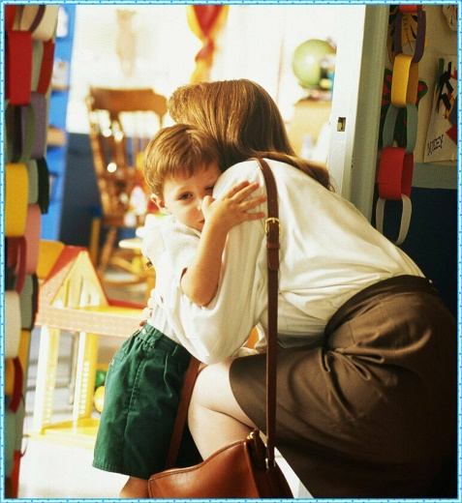
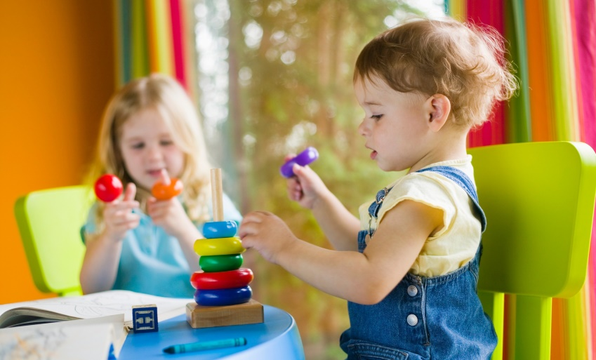
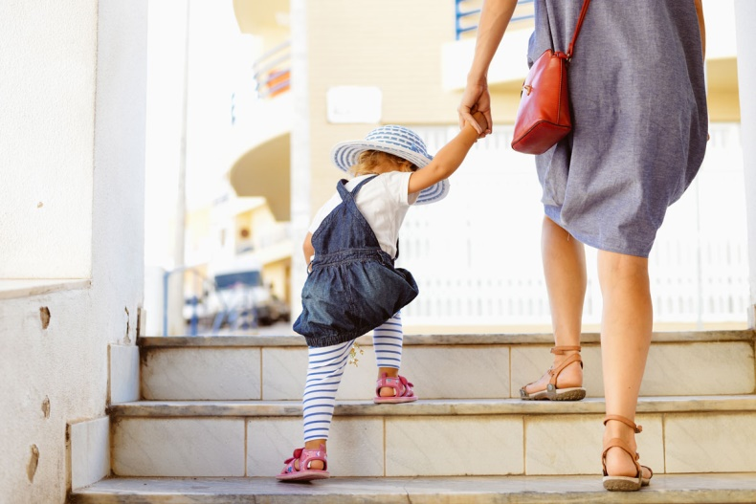
Адаптация – от латинского "приспособляю" - это сложный процесс приспособления организма, которые происходят на разных уровнях: физиологическом, социальном, психологическом
Адаптационный период – серьезное испытание для детей раннего возраста: вызванные адаптацией стрессовые реакции надолго нарушают эмоциональное состояние детей
В педагогической литературе в достаточной степени освещены вопросы адаптации к дошкольному учреждению детей раннего возраста:
А.И. Жукова, Н.И. Добрейцер, Р.В. Тонкова – Ямпольская, Н.Д. Ватутина

Slide 6
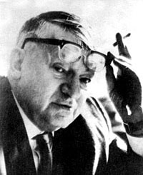
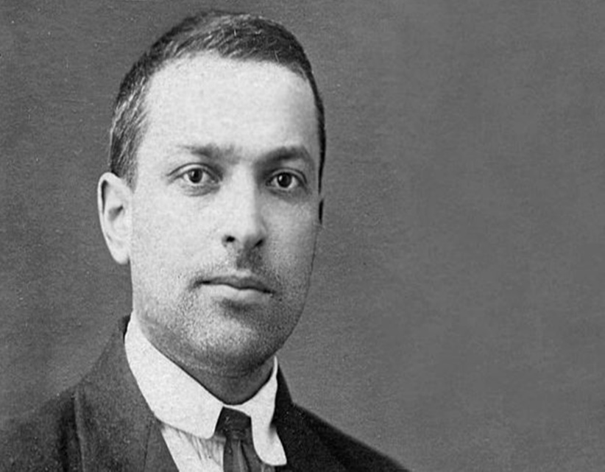
Леонид Абрамович Венгер Лев Семенович Выготский Александр Владимирович Запорожец Тамара Семеновна Комарова Даниил Борисович Эльконин Мария Монтессори
Ведущим видом продуктивной деятельности дошкольников является изобразительная. Учёные, которые давно исследуют её статус в общем психическом развитии ребенка:

Slide 7
Прохождение педагогической практики предусматривало реализацию таких этапов как: 1 этап: подготовительный Изучение научно-методической литературы, разработка плана, подбор изобразительных материалов 2 этап: основной
На этом этапе разработан план совместной изобразительной деятельности с детьми раннего возраста с целью облегчения процесса адаптации к условиям ДОО 3 этап: завершающий На завершающем этапе было проведено обобщение полученных результатов и их оформление

Slide 8
Технология «Пальцеграфия» Этот вид деятельности несет в себе элементы психотерапии- успокаивает и отвлекает ребенка

Slide 9
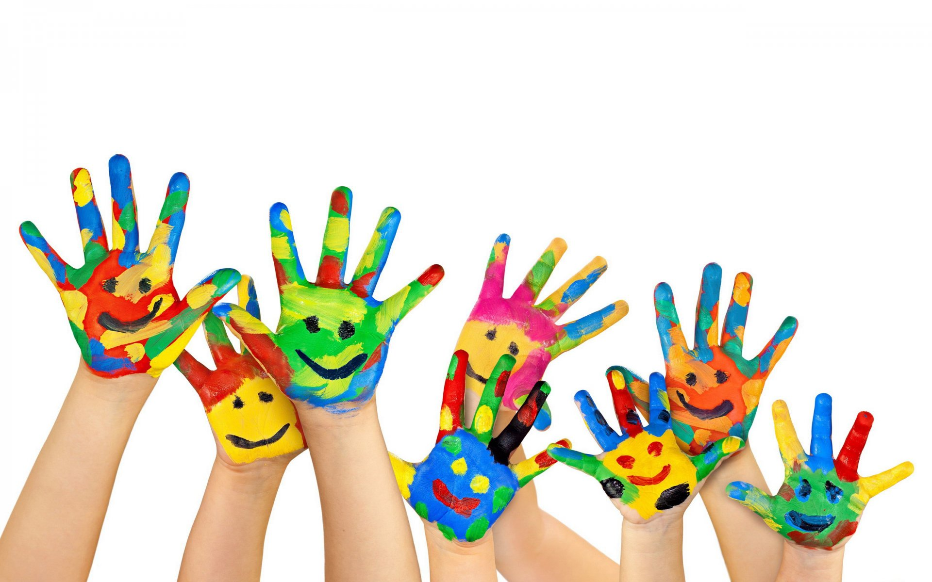
«Наши ладошки - милые крошки» Улучшение эмоционального состояния и укрепления психологического здоровья детей раннего возраста.

Slide 10
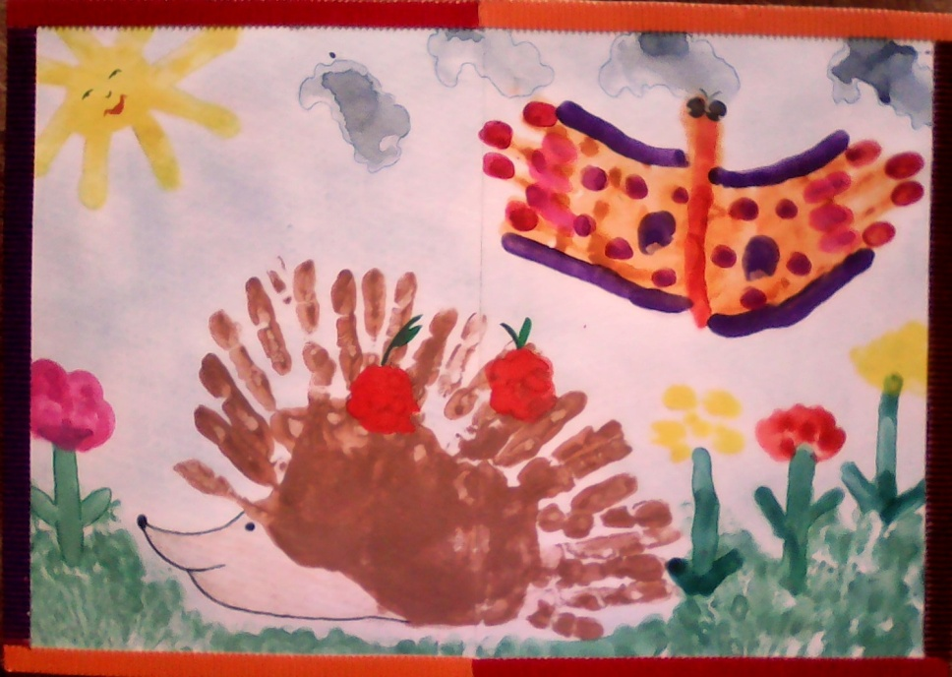
«Ёжик колючий» Закрепить знания цветов зеленый, красный, черный. Улучшение эмоционального состояния и укрепления психологического здоровья детей раннего возраста.

Slide 11
«Рябинка» Развивать цветовосприятие, чувство композиции

Slide 12
Техника рисования штампами. «Цветочный хоровод» Техника рисования штампами нравиться всем. Рисуя этим способом, дети не боятся ошибаться

Slide 13
В период адаптации необходимо помнить о следующих принципах: 1. Не ограничивать ребенка и не навязывать своего мнения 2. Педагог является лишь направляющим 3. Проявлять внимательное и терпеливое отношение к детям, которое проявляется в том, что ребенок чувствует к себе любовь и принятие таким, какой он есть

Slide 14
Изобразительная деятельность может проходить в утренние часы при приеме ребенка в группу, в вечернее время и в совместной деятельности, на прогулке.
В работе с детьми раннего возраста рекомендуем использовать такие приемы нетрадиционного рисования, как: рисование ладошками, пальчиками, штампами. При возникновении интереса детей игры-занятия можно повторять (с небольшим усложнением, например увеличение используемых цветов).

Slide 15
Изучив теоретический материал, мы поняли, что изобразительная деятельность не только помогает ребенку овладеть элементарными приемами рисования, но и благотворно влияет на общее развитие детей: побуждают эмоциональную отзывчивость, воспитывают чувство прекрасного, формируют трудолюбие, развивают мышление, память, воображение. А все это дает возможность использовать изобразительную деятельность как эффективное средство создания условий для успешной адаптации детей раннего возраста в детском саду.

Slide 16
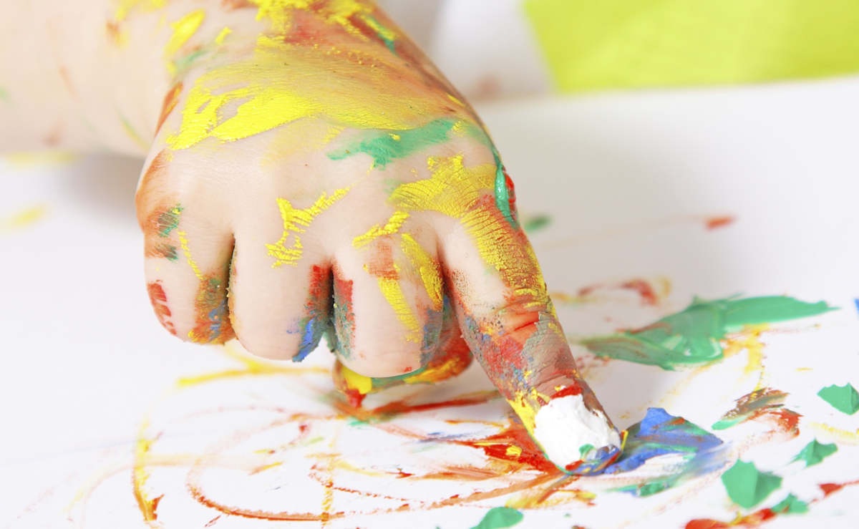
Спасибо за внимание

